Slide 1
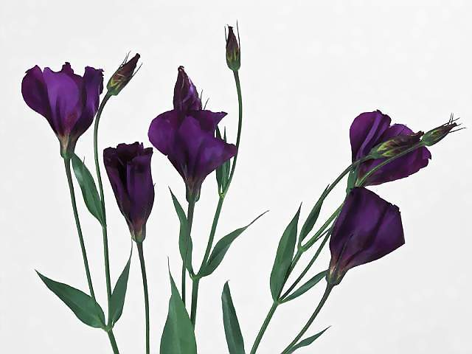
课题2 金属的化学性质
课后练习讲评

Slide 2
【课后练习讲评】
1：铝的化学性质较活泼，为什么铝制品却很耐腐蚀？
为什么不宜用钢刷、沙等来擦洗铝制品？（P₁₃ 1）
答：常温下，铝在空气中能与O₂反应，生成一层致密的
氧化铝薄膜覆盖在铝表面，从而阻止铝进一步被O₂
氧化，
用钢刷、沙等来擦洗铝制品会破坏铝制品表面的氧化
铝薄膜，缩短其使用寿命。
2、波尔多液是一种农业上常用的杀菌剂，它是由硫酸铜、
石灰加水配置而成，为什么不能用铁制容器来配置波尔
多液？（P₁₃ 2）

Slide 3
K Ca Na Mg Al Zn Fe Sn Pb（H）Cu Hg Ag Pt Au
金属活动性由强至弱排列
3．判断下列各组物质能否发生反应？如果能反应，
请写出反应方程式。（P₁₃ 5）
（1）银和稀盐酸 （2）锌和硫酸铜溶液
（3）铜和硫酸锌溶液 （4）铝和硝酸银溶液
（5）镁和硝酸银溶液 （6）铜和氯化银固体
不反应
Zn+CuSO₄ = ZnSO₄ + Cu
不反应
Al+3AgNO₃=Al(NO₃)₃+3Ag
Mg+2AgNO₃=Mg(NO₃)₂+2Ag
不反应

Slide 4
K Ca Na Mg Al Zn Fe Sn Pb（H）Cu Hg Ag Pt Au
4、填写下列表格（“混合物”栏中括号内为杂质）（P₁₃ 6）
混合物 | 除杂化学方程式 | 主要操作步骤
1、将混合物全部转移至烧杯中
2、向烧杯中加入过量或足量的
稀盐酸，搅拌，
铜粉(Fe)
Fe +2HCl =FeCl₂ +H₂↑
3、将步骤2反应所得混合物过滤、洗涤、
干燥
1、将混合物全部转移至烧杯中
2、向烧杯中逐滴滴加稀盐酸，
铜粉(Fe)
Fe +2HCl =FeCl₂ +H₂↑
用玻璃棒不断搅拌，至溶液
中恰好没有气泡冒出为止，
3、将步骤2反应所得混合物过滤、洗涤、
干燥

Slide 5
K Ca Na Mg Al Zn Fe Sn Pb（H）Cu Hg Ag Pt Au
4、填写下列表格（“混合物”栏中括号内为杂质）（P₁₃ 6）
混合物 | 除杂化学方程式 | 主要操作步骤
1、将混合物全部转移至烧杯中
2、向烧杯中加入过量的硫酸铜
溶液，搅拌，
铜粉(Fe)
Fe+CuSO₄ = FeSO₄ + Cu
3、将步骤2反应所得混合物过滤、洗涤、
干燥
1、将混合物全部转移至烧杯中
FeCl₂溶
液(CuCl₂)
2、向烧杯中加入足量的铁粉，
搅拌，
Fe +CuCl₂ =FeCl₂ + Cu
3、将步骤2反应所得混合物过滤、洗涤

Slide 6
5、写出下列变化的化学方程式，并注明反应类型。P₁₃ 3
①
②
C CO₂ CO FeSO₄
Fe
Fe Fe₃O₄ FeCl₂
⑤
④
③
⑥
6、镁、锌、铁三种金属各30g，分别于足量的稀盐酸反应，
各生成氢气的质量是多少？如果反应中各生成氢气30g，
则需要这三种金属的质量各是多少？P₁₃ 8

Slide 7
7、镁、锌、铁三种金属各30g，分别于足量的稀盐酸反应，
各生成氢气的质量是多少？ P₁₃ 8
解:设生成H₂的质量分别为X、Y、Z
Mg +2HCl= MgCl₂+H₂
Zn+2HCl=ZnCl₂+H₂
Fe+2HCl=FeCl₂+H₂
24 2
30g X
65 2
30g Y
56 2
30g Z
【归纳】
相同价态、相同质量的金属与足量的酸反应，其相对原子质量越小，反应生成的H₂越多，反之亦然。
Mg
Zn
Fe
H₂
2
Al
2
Na
3
24 65 56 2
如果是Cu，又怎么思考？
“∝”
（相同化合价的金属）

Slide 8
6、镁、锌、铁三种金属各30g，分别于足量的稀盐酸反应，
各生成氢气的质量是多少？
如果反应中各生成氢气30g，则需要这三种金属的质量各是多少？ P₁₃ 8
解:设消耗镁的质量为X， 消耗锌的质量为Y， 消耗铁的质量为Z
Mg +2HCl= MgCl₂+H₂
Zn+2HCl=ZnCl₂+H₂
Fe+2HCl=FeCl₂+H₂
24 2
X 30g
65 2
Y 30g
56 2
Z 30g
Mg
Zn
Fe
H₂
（相同化合价的金属）
24 65 56 2

Slide 9

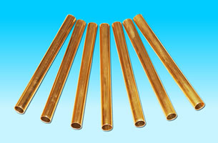
7、家用铝锅、铁锅为什么不能用来长时间盛放酸性食品？
8、黄金饰品中的假货常常鱼目混珠，社会上有些不法分子时常以黄铜冒充黄金进行诈骗活动。因为黄铜（即铜、锌合金）从颜色、外型上看，与黄金极为相似，所以很难区分。如果你遇到这种事情，你会分辨这些真假“黄金”吗？
黄铜：铜、锌合金
黄金

Slide 10
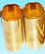

黄金
黄铜：铜、锌合金
8、你会分辨这些真假“黄金”吗？
分辨方法：
1、测密度法：
取一定体积的该“黄色固体”称量其质量，计算密度，查表
与黄金的密度对比。
2、加热法：
取少量该“黄色固体”在酒精灯外焰上加热，如果固体颜色
变黑，则它是黄铜，如果固体颜色没有变黑，则它是黄金。
3、置换法：
取少量该“黄色固体”于试管中，加入少量的稀盐酸，如果固体表面有气泡冒出 ，则它是黄铜，如果没有气泡冒出，则它是黄金。
取少量该“黄色固体”于试管中，加入少量的CuSO₄溶液，如果固体表面有红色固体析出 ，则它是黄铜，如果固体表面没有红色固体析出 ，则它是黄金。

